Slide 1
Kdo se setkal?
Co se vybudovalo?
Kdo se proškolil?
Co se pořídilo?
Co se opravilo?
Co se postavilo?
Co se uspořádalo?

Slide 2
Příklady projektů realizovaných
v Libereckém kraji

Slide 4
Drugstop – přeshraniční spolupráce policejních jednotek v oblasti boje s drogovou kriminalitou
příjemci:
Krajské ředitelství policie Libereckého kraje
Krajské ředitelství policie Královéhradeckého kraje
Krajské ředitelství policie Moravskoslezského kraje
Krajské ředitelství policie Olomouckého kraje
Krajské ředitelství policie Pardubického kraje
Komenda Wojewódzka Policji we Wrocławiu
Komenda Wojewódzka Policji w Katowicach
Komenda Wojewódzka Policji w Opolu

Slide 5
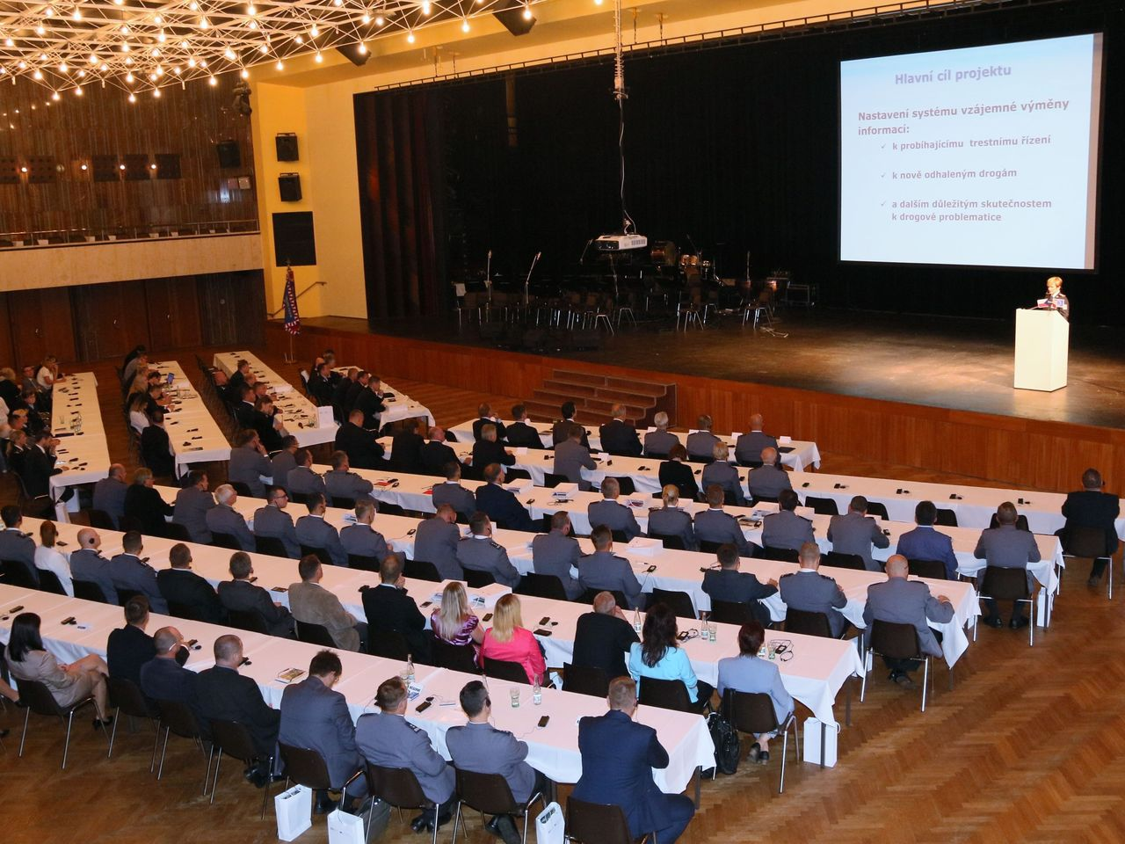

Slide 6
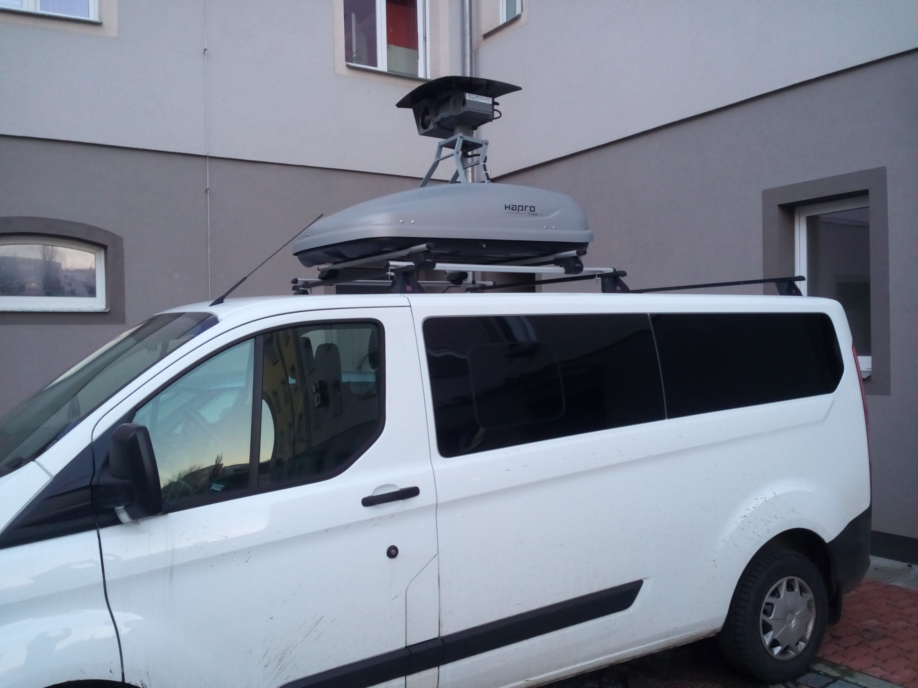

Slide 7
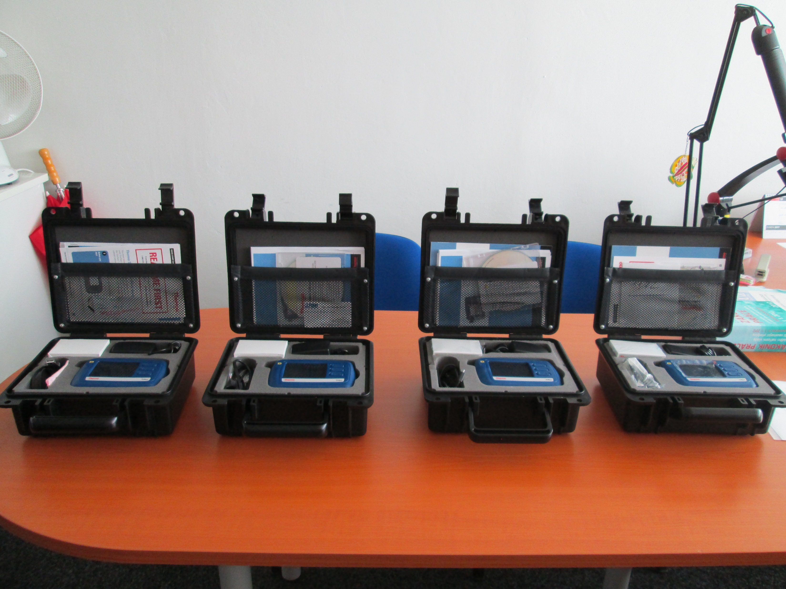

Slide 8
120 proškolených policistů
42 mobilních spektrometrů
5 ručních termokamer
5 termokamer ve střešním boxu
atd.

